Slide 1
Hvad ved vi om sandsynlighedsberegning?
Her nedenfor er samlet de vigtigste definitioner og sætninger fra
Matematicus: sandsynlighedsregning s. 11-13.
Det er altid godt også at vende tilbage til de to introfilm:
Sandsynlighedsregning indledning - Jan Egballe Henize
SANDSYNLIGHEDSREGNING - Indledning - YouTube
Sandsynlighedsregning - mere indledning Jan egballe Henize
SANDSYNLIGHEDSREGNING - Mere indledning - YouTube
Grundlæggende begreber:
https://www.webmatematik.dk/lektioner/matematik-b/sandsynlighed-og-kombinatorik/grundlaeggende-begreber
Læs om de grundlæggende begreber og noter formler og begreber for: Udfaldsrum, sandsynlighed, hændelse og komplementær hændelse. Afslut med at teste din viden på opgaverne (I skal ikke se videolektion):

Slide 2
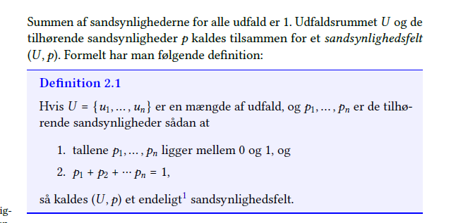
Hvad ved vi nu: Sansynlighedsregning

Slide 3
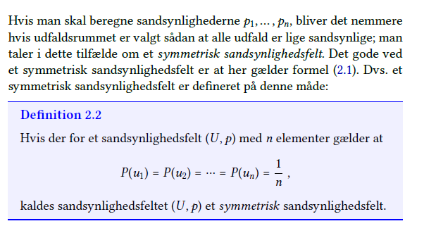
Symmetrisk sandsynlighedsfelt (fx en terning p=1/6)

Slide 4
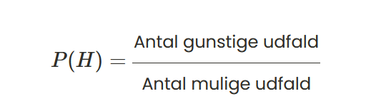
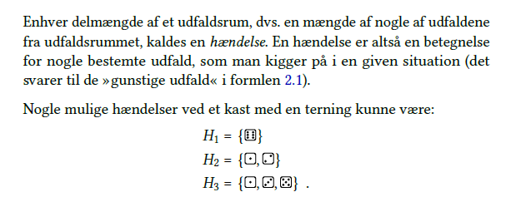
Hændelser

Slide 5
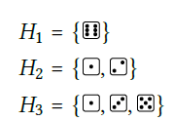
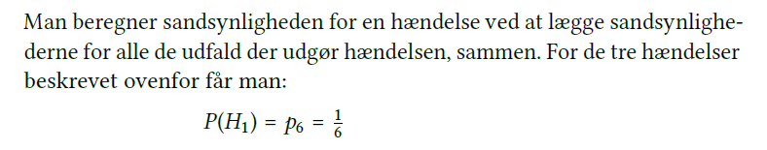
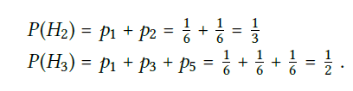
Terningkast sandsynlighed:

Slide 6
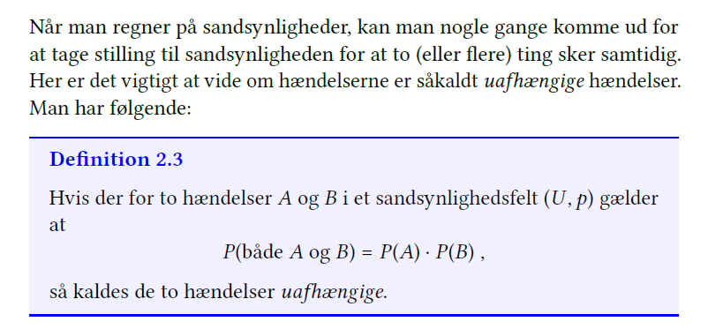
P for uafhængige hændelser
Dvs. hvis to hændelser A og B er uafhængige finder man sandsynligheden som produktet af de
2 hændelsers sandsynligheder.

Slide 7
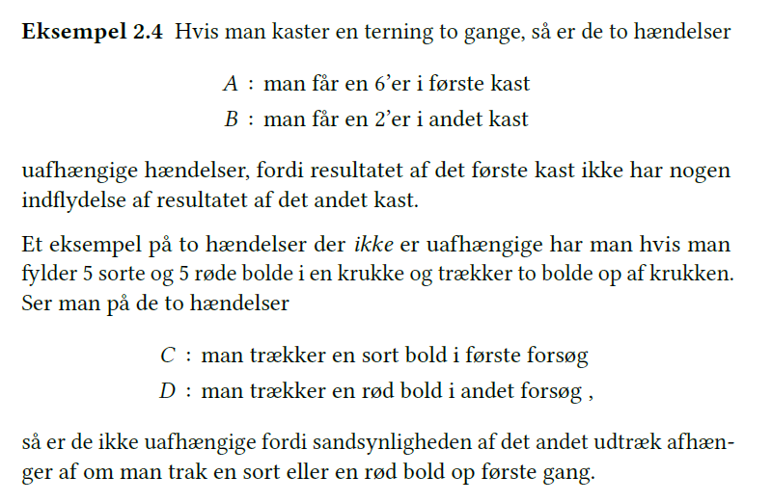
Eksempler på hændelser

Slide 8
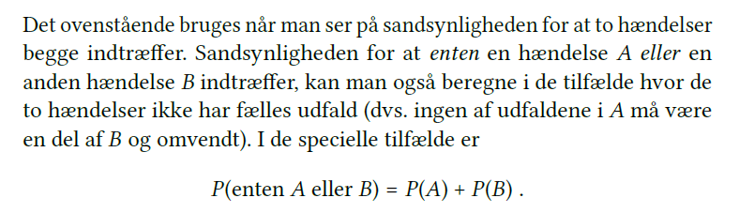
P(enten A eller B)=P(A)+P(B)
(som eksempel 1c på ark fra webmatematik)

